Slide 1
数据科学基础
(With Python)
描述统计学简介

Slide 2
统计学
统计学研究事物的数量方面,目的是从数量方面来认识事物.
  数量的多少
  数量间的关系
作为数据分析工具应用于自然科学,社会科学和工程技术的很多领域
分为描述统计学和推断统计学
Lu Chaojun, SJTU

Slide 3
描述统计学
描述统计学借助图表或概括性的数值来描述数据集的特征,使得数据集能以清晰可理解的形式得到展示
统计研究的起点是获得数据集,目标是探索这个数据集的数量特征.
如果获得了全体数据(总体),那么经过描述统计的处理,就达到研究目标了.
Lu Chaojun, SJTU

Slide 4
推断统计学
由于各种原因很难获得总体数据,只能得到样本.
推断统计:从样本包含的信息来推断总体的数量特征
描述统计和推断统计通常构成研究数据的前后两个阶段.
统计的中心任务是通过样本了解总体
Lu Chaojun, SJTU

Slide 5
基本概念(1)
数据集例
Name | Gender | Age | GPA
Zhao | male | 18 | 3.0
Qian | male | 20 | 2.7
Sun | male | 20 | 2.9
Li | female | 19 | 2.6
Lu Chaojun, SJTU

Slide 6
基本概念(2)
个体:统计分析的对象
  例:每个学生
总体:全体对象
  例:全体学生
  有限总体vs无限总体
特征:用来描述个体
  例:姓名,性别,年龄,平均绩点
Lu Chaojun, SJTU

Slide 7
基本概念(3)
变量:特征可视为变量
  对特征进行测量即得变量的值.
  变量的值
    随个体而变:例如不同学生的年龄
    随时间而变:例如一个学生的年龄
数据:对个体的一个或多个变量进行测量,所得的测量值.
Lu Chaojun, SJTU

Slide 8
基本概念(4)
总体的性质由全体个体的性质决定
  只需测量每个个体的特征即可了解总体
  无限总体或个体数目非常大的有限总体:不可能测量每个个体
  即使个体数目不是很大,但对个体特征的测量是破坏性的
样本:从总体中抽取的一部分个体
Lu Chaojun, SJTU

Slide 9
总体和样本的所指
术语总体和样本有两种用法
  研究对象
    总体:全体学生
    样本:部分学生
  对研究对象特征的测量值
    总体:全体学生的GPA
    样本:部分学生的GPA
Lu Chaojun, SJTU

Slide 10
如何得到数据
获得数据的两种方法
  观测:测量研究对象的特征
    不影响,不改变对象
    采集的数据类型受限制,因为观测者不能控制环境
  实验:对研究对象做实验,观测效果
    对照实验(A/B测试):对象分两组,置于不同环境,然后观测效果,作出选择.
Lu Chaojun, SJTU

Slide 11
抽样
如何确定样本成员及容量?
概率抽样:对象被选中的概率是已知的,且可能不一样
  随机抽样:个体被选中的概率都一样
    避免抽样偏见
    避免引入混淆因子:未被测量但影响被测量变量的变量
  不等概抽样:偏向某些对象
    避免系统性偏见
Lu Chaojun, SJTU

Slide 12
定性与定量变量
定性变量:类别型特征
  数据是类别值
  Name和Gender
    Gender值:male和female
定量变量:数量型特征
  数据是数值型的
    离散型变量:可能值有穷或可数,如Age
    连续型变量:实数区间,如GPA
Lu Chaojun, SJTU

Slide 13
用图表描述数据
描述数据集的数据分布
  测量值是什么
  每个值出现了多少次
展示数据集的数据分布
  统计表
  统计图
Lu Chaojun, SJTU

Slide 14
描述定性变量
统计表:列出各值及出现频繁程度
数据值出现的频繁程度
  频数:数据集中出现了几次
  频率:出现次数/数据总数
    [0,1]区间上的小数
    百分比
Gender | 频数 | 频率 | 百分比
male | 200 | 0.667 | 66.7%
female | 100 | 0.333 | 33.3%
合计 | 300 | 1 | 100%
Lu Chaojun, SJTU

Slide 15
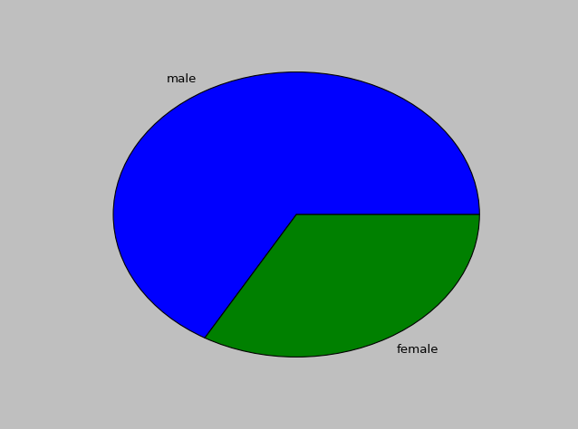
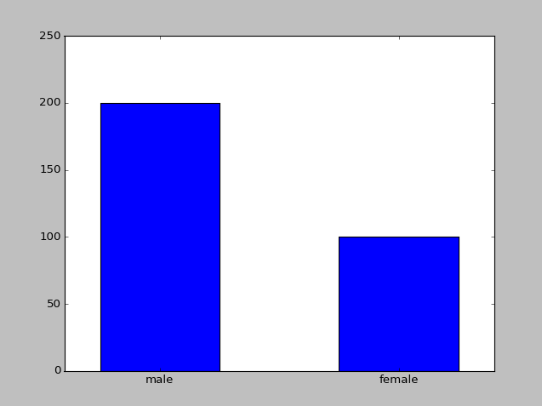
数据分布的可视化
Gender | 频数 | 频率 | 百分比
male | 200 | 0.667 | 66.7%
female | 100 | 0.333 | 33.3%
合计 | 300 | 1 | 100%
Lu Chaojun, SJTU

Slide 16
描述定量变量
分组考虑定量变量的值:类似定性变量
  用饼图或条形图来描述数据
  图中反映的是定量变量的值,而非某个类别的频数
  例如:针对年龄或性别分组,计算平均GPA
定量变量随时间变化时:等间隔地测量变量值,可得时间序列数据集
  最有效的展示方式是折线图
  从折线图发现模式或趋势并用来预测未来
Lu Chaojun, SJTU

Slide 17
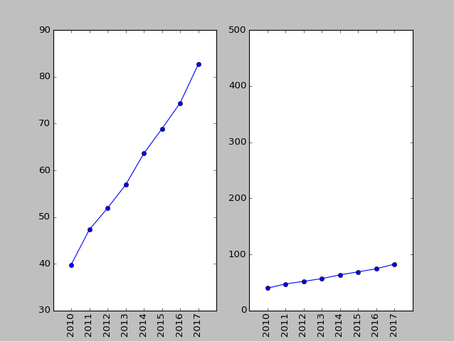
描述定量变量
年份 | 2010 | 2011 | 2012 | 2013 | 2014 | 2015 | 2016 | 2017
GDP万亿 | 39.8 | 47.3 | 51.9 | 56.9 | 63.6 | 68.9 | 74.4 | 82.7
Lu Chaojun, SJTU

Slide 18
频率直方图
频率直方图是条形图的一种
  将从最小值到最大值的区间划分成若干等宽子区间(桶)
    桶的划分要确保每个数据值落在唯一桶中
  在横轴上确定桶区间
  以桶中数据的频数或频率为高度绘制条形图
    频数直方图或频率直方图
Lu Chaojun, SJTU

Slide 19
桶的数目设定
经验规则:5到12之间
  数据多则桶数多
参考设定
样本大小 | 25 | 50 | 100 | 200 | 500
桶的个数 | 6 | 7 | 8 | 9 | 10
Lu Chaojun, SJTU

Slide 20

例:频率直方图
数据集
设划分6个桶
  桶宽度:(94-52)/6 = 7
  桶边界:52~59,59~66,...(左包括)
  计算频数频率
桶 | 频数 | 频率
52～59 | 2 | 2/30
59～66 | 2 | 2/30
66～73 | 7 | 7/30
73～80 | 9 | 9/30
80～87 | 7 | 7/30
87～94 | 3 | 3/30
Lu Chaojun, SJTU

Slide 21
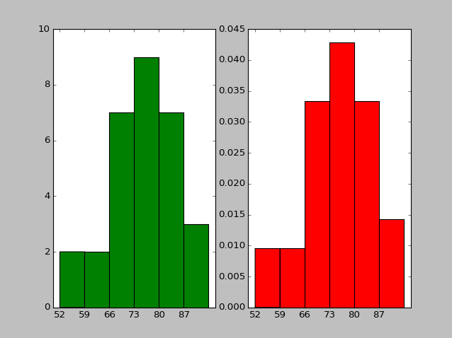
例:频率直方图(续)
频数直方图和频率直方图
  频数/频率直方图类似,只是高度乘个因子
  右图实为频率分布直方图(高度是频率密度)
Lu Chaojun, SJTU

Slide 22
从直方图看数据分布
看直方图的位置和形状
前例中:
  两头小中间大
  单峰
  对称
  没有异常值
Lu Chaojun, SJTU

Slide 23
用数值描述数据集
用统计图描述数据集的数据分布不够精确,对基于样本推断总体是不够的
数据集的原始数据是描述个体特征的细节数据,而我们希望能有反映总体或样本特征的概括性数据
反映总体或样本数据分布的数值:对总体而言称为参数,对样本而言称为统计量.
Lu Chaojun, SJTU

Slide 24
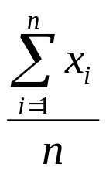

集中性度量:均值
算术平均值
  样本均值记为 ,随样本而变.
  总体均值记为μ , 唯一.
均值是分布中心,观测值密集分布在均值两侧,呈现向心集中的趋势
均值对异常值敏感,可能带来误导.
Lu Chaojun, SJTU

Slide 25
集中性度量:中位数
中位数:将n个观测值从小到大排列,处于(n+1)/2位置的值就是中位数
  n是奇数则有绝对中间位置
  n是偶数则中间位置带小数.5
    这时中位数定义为中间位置两侧的两个观测值的算术平均值
一半值≤中位数,另一半值≥中位数.
对异常值不敏感
  例:[2, 5, 6, 9, 11, 45]的均值13,中位数7.5
Lu Chaojun, SJTU

Slide 26
集中性度量:中位数(续)
中位数对异常值不敏感
  例:[2, 5, 6, 9, 11, 45]的均值为13,中位数为7.5,更准确地描述了分布中心.
numpy.median
>>> np.median([2,9,11,5,6])
6.0
>>> np.median([2,9,11,5,6,27])
7.5
Lu Chaojun, SJTU

Slide 27
集中性度量:众数
众数:数据集中出现次数最多的值
  一般用于较大的数据集
众数不受异常值的影响
有的数据集不止一个众数
  这通常说明数据可能来自两个总体
pandas的Series和DF有mode方法
>>> s1 = pd.Series([1,2,2,2,3,3,4,4])
>>> s1.mode()
0 2
Lu Chaojun, SJTU

Slide 28
集中性与变异性
均值等统计量反映数据分布的集中趋势,但不能反映各数据的差异
  两个数据集可能具有相同的中心但分布差别很大,因为数据偏离中心的程度不同
变异或分散程度也是数据集重要特征
数据偏离中心不是数据好坏之分
  制造零件:不能偏离标准尺寸
  招聘面试:有偏差才好选择
Lu Chaojun, SJTU

Slide 29
变异性度量:极差
极差:最大值与最小值之差
  极差大,数据分散程度也大
  极差小,则数据值都很接近;为0则无差异
极差仅涉及两端,不能描述整个数据集
  [0,100] vs [0,50,50,50,50,100]
  不适用大数据集
>>> np.ptp([5,7,1,2,4])
6
>>> np.ptp([[0,1],[2,3]],axis=1)
array([1, 1])
Lu Chaojun, SJTU

Slide 30
变异性度量:离差
离差: x_{i} −
  有正有负
平均离差?
  离差总和为0!
绝对离差:离差的绝对值
平均绝对离差:ok
  用平方来去掉负号更好
Lu Chaojun, SJTU

Slide 31
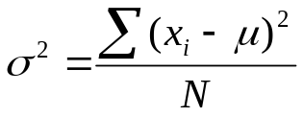
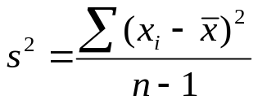
变异性度量:方差
方差:各数据值的离差平方的平均值
  总体方差
  样本方差
    为何样本方差的除数是n−1?
    用样本方差估计总体方差时,用n−1定义的方差能得到更好的估计
Lu Chaojun, SJTU

Slide 32
变异性度量:标准差
标准差:方差的正平方根
  总体标准差: σ
  样本标准差: s
方差的度量单位是原始数据度量单位的平方, 而标准差与原始数据度量单位相同
NumPy
>>> np.var([5,7,1,2,4])
4.5600000000000005
>>> np.std([5,7,1,2,4])
2.1354156504062622
Lu Chaojun, SJTU

Slide 33
标准差的意义
标准差(或方差)越大,说明数据的变化越大,分散度越大
  标准差为0,则所有数据值都相等,没有分散
切比雪夫定理:考虑n个数据值的集合.对任意k≥1,数据集的至少(1−1/k²)落在μ±kσ范围之内.
k | 1−1/k² | 含义
1 | 0 | 至少0个值落在μ±σ内
2 | 3/4 | 至少3/4的值落在μ±2σ内
3 | 8/9 | 至少8/9的值落在μ±3σ内
Lu Chaojun, SJTU

Slide 34
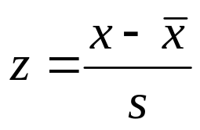
相对排位:标准分
一个观测值的绝对数值并非总是最重要的,很多时候我们更关心该值的相对排位.
标准分(z分数):以标准差s为单位来度量一个值x与均值 的差
假设班级考试均分为65,标准差为5,则考75分的同学的标准分为(75-65)/5 = 2,意为该生位于超过平均成绩2个标准差的位置
Lu Chaojun, SJTU

Slide 35
标准分与异常值
根据切比雪夫定理:
  至少75%的观测值落在均值的2个标准差范围之内,即这些观测值的标准分介于-2到2之间
  至少89%的观测值落在均值的3个标准差范围之内,即这些观测值的标准分介于-3到3之间
  通常标准分绝对值大于3的观测值可以认为是异常值
Lu Chaojun, SJTU

Slide 36
例:标准分
标准分可以更客观准确地分析数据
 | 语文 | 数学 | 外语 | 政治 | 物理 | 化学 | 总分
甲分数 | 70 | 57 | 45 | 80 | 60 | 70 | 380
乙分数 | 90 | 51 | 40 | 85 | 72 | 62 | 400
平均分 | 70 | 55 | 42 | 80 | 36 | 50
标准差 | 8 | 4 | 5 | 10 | 12 | 4
甲标准分 | 0 | 0.5 | 0.6 | 0 | 2 | 5 | 8.1
乙标准分 | 2.5 | -1 | -0.4 | 0.5 | 3 | 3 | 7.6
Lu Chaojun, SJTU

Slide 37
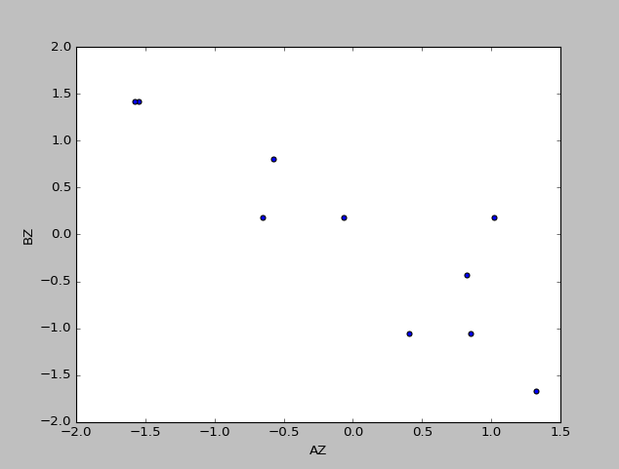
例:不同尺度的标准化
标准分将不同尺度的数据统一尺度
import pandas as pd
from sklearn import preprocessing
a = [10,102,113,42,63,96,9,95,80,45]
b = [0.8,0.6,0.3,0.6,0.6,0.4,0.8,0.5,0.4,0.7]
df = pd.DataFrame({'A':a,'B':b})
dfZ = pd.DataFrame(preprocessing.scale(df),
columns=['AZ','BZ'])
dfZ.plot(kind='scatter',x='AZ',y='BZ')
A | 10 | 102 | 113 | 42 | 63 | 96 | 9 | 95 | 80 | 45
B | 0.8 | 0.6 | 0.3 | 0.6 | 0.6 | 0.4 | 0.8 | 0.5 | 0.4 | 0.7
AZ | -1.5 | 1.0 | 1.3 | -0.7 | -0.1 | 0.9 | -1.6 | 0.8 | 0.4 | -0.6
BZ | 1.4 | 0.2 | -1.7 | 0.2 | 0.2 | -1.1 | 1.4 | -0.4 | -1.1 | 0.8
Lu Chaojun, SJTU

Slide 38
相对排位:百分位数
设数据集的n个值从小到大排列
第p个百分位数:是这样一个数值,它比p%的测量值大,比其余(100-p)%的测量值小
常用的几个百分位数:
  第25个百分位数:下四分位数(或第一四分位数),记作Q₁
  第50个百分位数:即中位数
  第75个百分位数:上四分位数(或第三四分位数),记作Q₃
Lu Chaojun, SJTU

Slide 39
四分位
Q₁,中位数,Q₃将数据集等分为四个子集
Q₁和Q₃是数据集的中间50%个数据的下界和上界
四分位距IQR:Q₃− Q₁
Lu Chaojun, SJTU

Slide 40
四分位数的计算
小数据集可能不好四等分(如n=10),或者能等分(如n=12)但有多个值满足四分位数定义
计算规则:Q₁是位于0.25(n+1)处的值,Q₃是位于0.75(n+1)处的值
  如果位置不是整数,则利用与之相邻的两个数据值来计算Q₁和Q₃
Lu Chaojun, SJTU

Slide 41
例:四分位数
数据集[4, 8, 9, 11, 11, 13, 16, 18, 20, 25]
Q₁=0.25×(10+1)=2.75
取与此位置相邻的8和9间距的0.75处:
Q₁=8+0.75×(9−8)=8.75
Q₃=0.75×(10+1)=8.25
取与此位置相邻的18和20间距的0.25处:
Q₃=18+0.25(20−18)=18.5
Lu Chaojun, SJTU

Slide 42
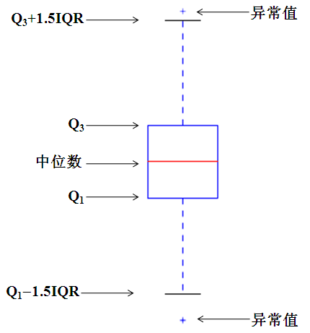
五数概括法
一个数据集可以用最小值,Q₁,中位数,Q₃和最大值来快速概括其数据分布情况
  用箱线图可视化呈现
  中位数居中:对称分布
  中位数近Q₁/Q₃:偏斜
Lu Chaojun, SJTU

Slide 43
双变量数据
经常研究多个变量的相互关系
  家庭消费支出与家庭人口的关系
  房地产售价与房间数的关系
双变量数据:对个体同时测量两个变量.
  单独研究每个变量
  研究两个变量之间的关系
Lu Chaojun, SJTU

Slide 44
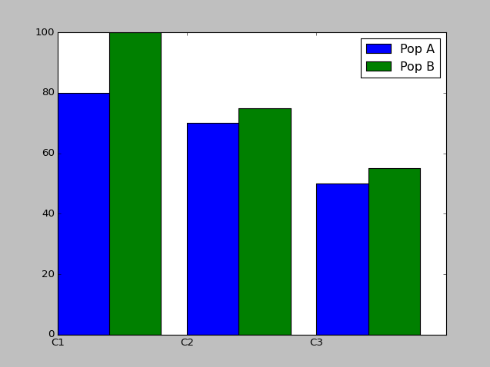
用统计图描述双变量数据
至少一个定性变量:适合用饼图,条形图等
  例如:用定性变量作为横轴,用另一个变量(定性或定量)作为纵轴, 绘制条形图
定性变量和定量变量:数据来自两个总体,可以用并列饼图,并列条形图,堆叠条形图描述.
 | C1 | C2 | C3
Pop A | 80 | 70 | 50
Pop B | 100 | 72 | 51
Lu Chaojun, SJTU

Slide 45
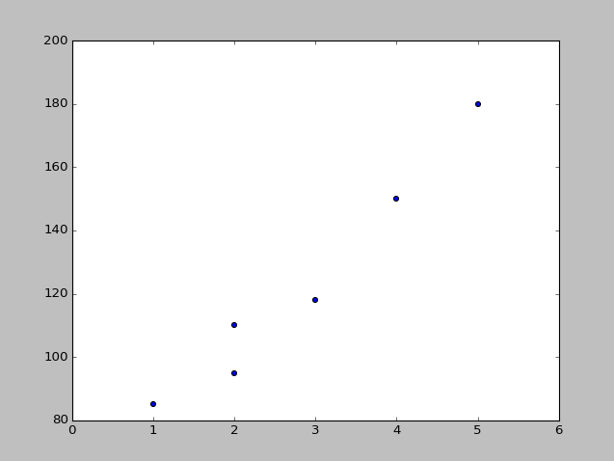
用统计图描述双变量数据
两个定量变量:散点图
  变量x作横轴,变量y作纵轴
  每一对对应值用点(x,y)表示
从散点图可观察两个变量之间的关系
x | 2 | 2 | 3 | 4 | 1 | 5
y | 95 | 110 | 118 | 150 | 85 | 180
Lu Chaojun, SJTU

Slide 46
用数值描述双变量数据
线性相关:散点图中所有点围绕一条直线分布
  一个变量每增减一个单位,另一变量按固定的增减量变化
均值和方差等不能描述两个变量之间的关系
Lu Chaojun, SJTU

Slide 47
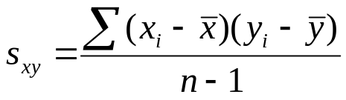
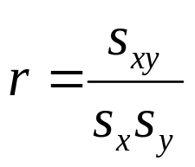
协方差和相关系数
协方差
  方差度量单个变量偏离均值的程度
  协方差度量两个变量联合地偏离其平均值的程度
相关系数
Lu Chaojun, SJTU

Slide 48
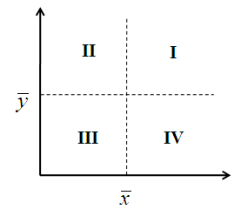
协方差和相关系数的直观意义
如果数据主要分布在第I、III象限, 则s_{xy}和r都大于0，这时存在从左下到右上的直线模式
如果数据主要分布在第II、IV象限,则s_{xy}和r都小于0，...
如果数据点在四个象限到处分布，这时s_{xy}和r都接近于0
Lu Chaojun, SJTU

Slide 49
例:计算协方差和相关系数
NumPy提供cov和corrcoef函数
>>> xs=[2,2,3,4,1,5]
>>> ys=[95,110,118,150,85,180]
>>> np.cov(xs,ys)
array([[ 2.16666667, 51.6 ],
[ 51.6 , 1280. ]])
>>> np.corrcoef(xs,ys)
array([[1. , 0.97982534],
[0.97982534, 1. ]])
  主对角线分别是x和y的方差(相关系数)
Lu Chaojun, SJTU

Slide 50
讨论:相关≠因果
因果关系:一个事件发生导致另一事件发生,原因在前结果在后
  例如:家庭收入与存款
x与y相关:并不意味着x和y之间存在因果关系
  例如:医院数量与盗车数量线性相关
  这两个数量是由人口数导致的
Lu Chaojun, SJTU

Slide 51


讨论:没有线性相关≠不相关
如果相关系数为0, 则两个变量之间不存在线性相关——仅此而已
  根据x值偏离 的信息了解y值偏离 的情况
不存在线性相关, 并不意味着没有其他类型的相关
  关系:y是x的绝对值
x | −2 | −1 | 0 | 1 | 2
y | 2 | 1 | 0 | 1 | 2
Lu Chaojun, SJTU

Slide 52
讨论:Simpson悖论
双方在比较两组数据时,在分组比较中各组都占优势的一方,却在不分组的总体比较中处于劣势.
学院 | 女申请 | 女录取 | 女录取率 | 男申请 | 男录取 | 男录取率
商学院 | 100 | 49 | 49% | 20 | 15 | 75%
法学院 | 20 | 1 | 5% | 100 | 10 | 10%
总计 | 120 | 50 | 42% | 120 | 25 | 21%
Lu Chaojun, SJTU

Slide 53
End

